Slide 1

Portafolio
Corporativo

Slide 2

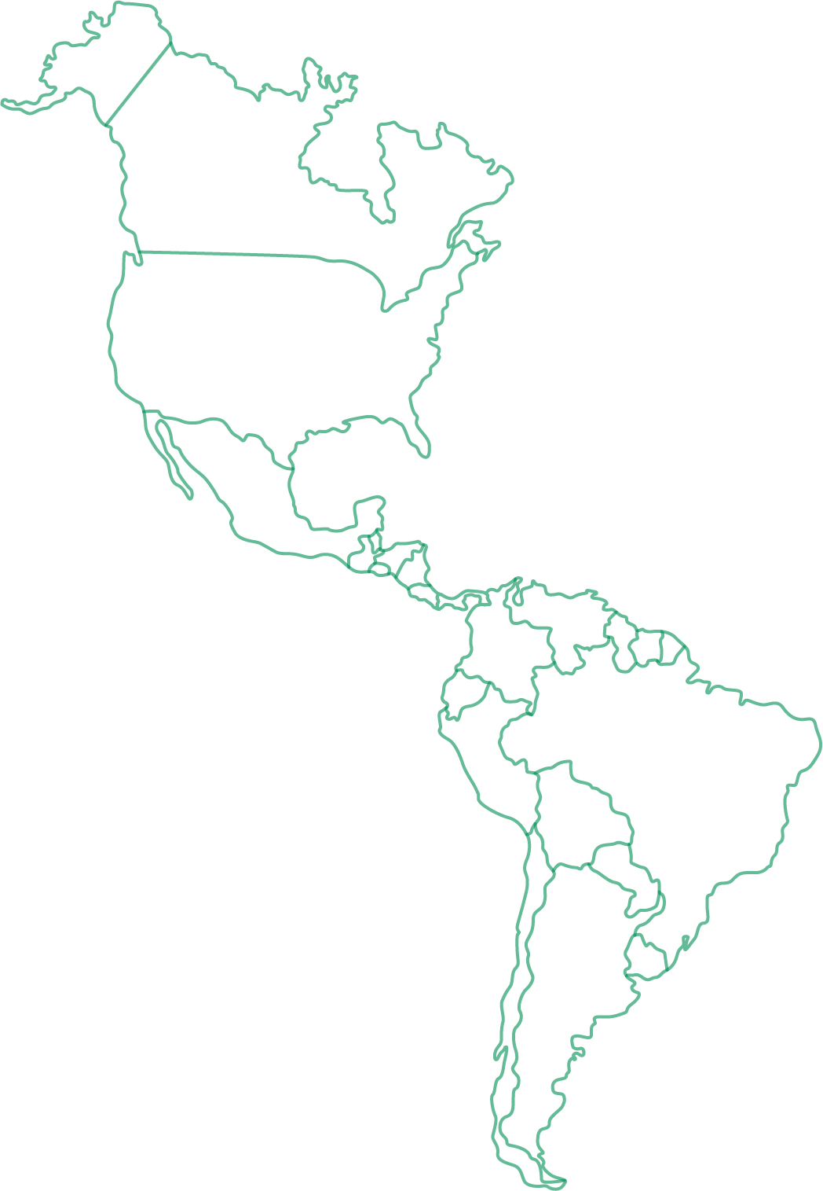









Pertenecemos a uno de los grupos económicos más importantes del país.
Nuestra presencia en
Colombia y la región
Estamos, principalmente en América Latina, en los sectores de banca, servicios financieros, seguros, capitalización, vivienda y hotelería.
Estados Unidos
(Florida)
Nuestras marcas con mayor recordación son:
Honduras
Banco Davivienda
Seguros
Bolívar
Constructora
Bolívar
El Salvador
Colombia
Costa Rica
Panamá
Marcas
Plataformas
Inversiones y Financieras
Aseguradoras
Servicios
Construcción y Hotelero
Otras inversiones
Presencia internacional
18
4
7
5
6
5
Presencia en todo
el territorio nacional
Notes:
Fuente: https://www.grupobolivar.com.co/wps/portal/web/nuestrascompanias/4f1677eb-fba6-446c-8db7-c22c84e8bfb8/!ut/p/z1/tVFLU4MwEP4tPfSY2QAB0iNi7WNstTK2kEsnhNDGKQmFWB-_3ujV0daDe9vZb_d7LDDIgWl-UjtuldH84PqCRdvrMF1NMxLN7qJljGcP43B9OyFBGGBYAwMmtG3tHoreCCUrXsm-NAd14t1W9kOstBLKDLF-lr3teC9M03KtuBuR2oviWJaoLnmECIkEolUZI-H7ghJJy7qknwStUBUUF6E35xQzN8Y_VILdPjsHKRxFvB2PltRLVzdJGs48nIwyMsqCe3-eerA5KfkCj9p0jcsw-6ODKYb5l4RfTLi_qKfjkSUufKOtfLWQ_0_6jsnvFuli5zxwu0dK1wbyb9cgv-ha2zQ0eEP6_WqJJhvaJ8lg8AH4nYkv/dz/d5/L2dBISEvZ0FBIS9nQSEh/
Inversiones financieras: Davivienda, Davivienda Corredores, Fiduciaria Davivienda, Inversiones Financieras Bolívar S.A., Inversora Anagrama S.A.
dAVIVIENDA Corporación Financiera, Ediciones Gamma, Promociones y Cobranzas Beta S.A.,
Aseguradoras: El Libertador, Seguros Bolívar, Seguros Comerciales Bolívar, Capitalizadora Bolívar
Servicios: Servicios Bolívar, Servicios Bolívar Facilities, DoctorAkí, Ciencuadras, EPS Bolívar, IPS Bolívar, Prevención Técnica Limitada,

Slide 3





En Seguros
Somos una compañía
de seguros colombiana
fundada en 1939.
Calificación
AAA por
Fitch Ratings.
Más de 5,6 millones
de clientes.
Bolívar
Tercero en el mercado con 10,4% de participación en primas a Junio 2024.
Somos el primero en patrimonio con $4,6 billones de pesos
Nuestro propósito
Nosotros respondemos:
Pagamos $2.5 billones de pesos en el 2023 en siniestros
generar tranquilidad
Notes:
https://www.istockphoto.com/es/foto/joven-empresario-trabajando-en-la-oficina-gm1190969143-337809307

Slide 4

Segmentación empresas
por ventas anuales
Primas + $35 M
Transportes o
+$120 M en otros ramos
(RC, Daños, Sustracción, Manejo)
No Autos o Cumplimiento
Corporativos
$45.000 M
Empresariales
> $10.000 M < $45.000 M
Pymes
< $10.000 M
Notes:
https://www.istockphoto.com/es/foto/joven-empresario-trabajando-en-la-oficina-gm1190969143-337809307

Slide 5

Nuestro propósito
Acompañamiento clientes corporativos
“
Nuestro propósito es ser el aliado que protege, acompaña y brinda soluciones integrales en seguros y gestión de riesgos para su cadena de valor, contribuyendo a la continuidad de su negocio.
“
Notes:
https://www.istockphoto.com/es/foto/concepto-de-negocio-de-%C3%A9xito-holograma-t%C3%A1ctil-de-la-mano-del-hombre-de-negocios-del-gm1441885369-481456975

Slide 6

Nuestro equipo
Gustavo Muñoz
Bogotá
Medellín
Cali
Costa
Directores
Martha Zuluaga
Textil , Transportadoras, Calzado, Acero, Metalurgia
Katherine
Gracia
Tecnología, Farmacéutico, Servicios, Químicos
Carolina
Díaz
Alimentos, Consumo Masivo, Repuestos
Leonardo Organista
Automotriz, Licores, Ferreterías, Cementera, Maquinaria,
Pablo
Buitrago
Sectores económicos
Juan F.
Cataño
Sectores económicos
Juan M.
Victoria
Sectores económicos
Carlos Sánchez
Sectores económicos
Ingenieros
Ivan Astros
Robinson Díaz
Gabriel Latorre
Andrea Ramírez
Efrain
Florez
Ivan
Hincapie
Harold
Soto
Carlos Barrios
Operaciones Transversal
Adriana Barrero
Daniela Correa
Diana Pulido
Diana Urrego

Slide 7






Componentes de nuestra
atención en corporativos
Acompañamiento integral en seguros y prevención
Gestión de riesgos en la cadena valor
Formación y herramientas para fortalecer su conocimiento en prevención de riesgos.
Asistencia
única *para el proceso de distribución
Acompañamiento en siniestros
Notes:
https://www.istockphoto.com/es/foto/concepto-de-negocio-de-%C3%A9xito-holograma-t%C3%A1ctil-de-la-mano-del-hombre-de-negocios-del-gm1441885369-481456975

Slide 8


Acompañamiento integral en seguros a la medida
Director Corporativo
Ingeniero en Gestión integral de Riesgos
Amplio conocimiento en los procesos en la cadena que combina para el diseño de sus seguros a la medida
Conocimiento en cadenas de valor
Administración integral de sus seguros
Asesoría especializada en gestión de riesgos
Atención personalizada y oportuna a sus requerimientos, dando sencillez y agilidad al proceso.
Acompañamiento en la identificación, manejo y seguimiento a su plan de gestión de riesgos

Slide 9





Gestión de riesgos
en la cadena de valor
Nuestro acompañamiento
se enfoca en:
Protección y prevención de riesgos que mitigue:
Afectaciones a su carga
Daños o pérdidas materiales
Infidelidad de Empleados
Afectación a Terceros

Slide 10




Etapas del
acompañamiento integral
Diagnóstico
1
1
Identificamos y analizamos los riesgos asociados a su actividad, y trabajamos de manera conjunta para proteger lo que más le importa.
2
Socialización de resultados
2
Compartimos las recomendaciones y propuesta del plan de acción.
Servicios de prevención de riesgos
3
3
Implementamos actividades de prevención a la medida de su empresa y operación.
4
Seguimiento
4
A través de comités vemos los avances e impactos generados producto de las actividades de prevención.
Notes:
https://www.istockphoto.com/es/foto/concepto-de-negocio-de-%C3%A9xito-holograma-t%C3%A1ctil-de-la-mano-del-hombre-de-negocios-del-gm1441885369-481456975

Slide 11










Punto de partida
Diagnóstico de riesgos de su cadena de Valor
El diagnóstico
Ingeniería Corporativos
Materiales
peligrosos
03
Cadena
de suministro
07
Cargue y
descargue
07
Organización
01
Terceros
05
02
Empleados
04
Maquinaria
y equipo
06
Seguridad
08
Investigación
de eventos
10
Atención de
emergencias
Notes:
https://www.istockphoto.com/es/foto/concepto-de-negocio-de-%C3%A9xito-holograma-t%C3%A1ctil-de-la-mano-del-hombre-de-negocios-del-gm1441885369-481456975

Slide 12
Gestión de riesgos
en la cadena de valor
Nuestro acompañamiento
se enfoca en:
Protección y prevención de riesgos que mitigue:
Afectaciones a su carga
Daños o pérdidas materiales
Infidelidad de Empleados
Afectación a Terceros
Notes:
https://www.istockphoto.com/es/foto/concepto-de-negocio-de-%C3%A9xito-holograma-t%C3%A1ctil-de-la-mano-del-hombre-de-negocios-del-gm1441885369-481456975

Slide 13

Protección de la mercancía durante
su operación de Transporte
Nuestro seguro de transporte de mercancías brinda protección a la carga de las empresas, tanto a nivel nacional como internacional.
También brindamos un acompañamiento para identificar los riesgos a lo largo de su cadena de suministro.

Slide 14


Acompañamiento en
transporte y distribución
El Programa Global Logística busca apoyar el crecimiento de las empresas. Además de asegurar la carga, identifica riesgos en la cadena de suministro y ofrecer asesoría especializada para minimizar interrupciones en los procesos logísticos; también cuenta con servicios de asistencia para la carga que apoyan la operación logística de los clientes.
EL RIESGO ESTÁ
EN LOS DETALLES
Notes:
https://www.istockphoto.com/es/foto/concepto-de-negocio-de-%C3%A9xito-holograma-t%C3%A1ctil-de-la-mano-del-hombre-de-negocios-del-gm1441885369-481456975

Slide 15




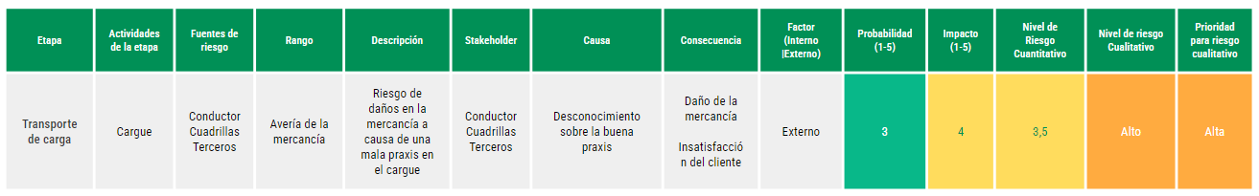
Transportes y
distribución
3
Servicios de prevención de riesgos
Protocolo de Seguridad
Asesoría en la construcción y diseño de protocolos de seguridad para la implementación de buenas prácticas y mitigación de riesgos en los procesos de la cadena logística.
Asesoría OEA
Acompañamiento en el proceso de implementación del Operador Económico Autorizado.
Evaluación de Transportadoras
Diagnóstico para conocer los procesos y prácticas de sus asociados de negocio en relación con el riesgo.
Matriz de riesgos
Le brindamos una herramienta basada en la ISO 31000 que le permitirá identificar y evaluar los riesgos a los que está expuesto su proceso logístico.
Nuestras asesorías y servicios son seleccionados de acuerdo con el diagnóstico inicial de riesgos.

Slide 16




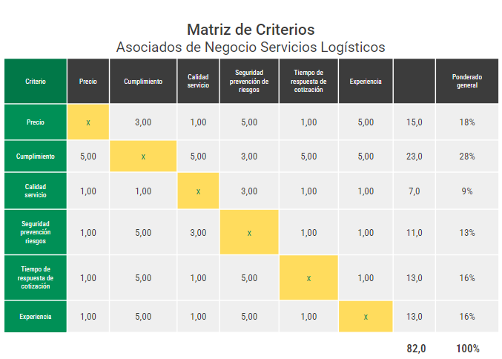
Transportes y
distribución
3
Servicios de prevención de riesgos
Análisis de cadena de frío
Evaluar los factores de riesgo asociados al desarrollo de la cadena de suministro, en cuanto a la gestión de productos refrigerados y la conservación de la cadena de frío, buscando que los productos lleguen a su destino final con las condiciones y características esperadas.
Análisis de operaciones de cargue y descargue
Realizamos una evaluación detallada de los riesgos durante la operación de carga y descarga para evitar cualquier tipo de afectación tanto a su personal como a sus mercancías.
Matriz de criterios
Pondremos a su disposición una herramienta que le permitirá identificar los criterios de evaluación de sus proveedores de servicios logísticos de acuerdo con sus necesidades específicas en su operación.
Control Portuario
Inspección de la mercancía en Puerto. Se realiza a modo preventivo para el conocimiento del estado de la carga.
Nuestras asesorías y servicios son seleccionados de acuerdo con el diagnóstico inicial de riesgos.

Slide 17



Transportes y
distribución
3
Servicios de prevención de riesgos
Gerencia del siniestro
Investigamos los siniestros para identificar la causa raíz de los eventos y se generan lecciones aprendidas que compartimos con nuestros clientes.
Asesoría y capacitación PESV
Asesoría en plan estratégico de Seguridad Vial con enfoque en transporte de carga.
Nuestras asesorías y servicios son seleccionados de acuerdo con el diagnóstico inicial de riesgos.

Slide 18









Protocolo
de Seguridad
Implemente buenas prácticas en logística y seguridad para la operación de su negocio, previniendo y mitigando riesgos.
Genere una cultura en prevención de riesgos.
Inicio
Fin
Levantamiento de información.
Análisis del contexto.
Definición, variables críticas y sus rangos.
Niveles y condiciones de seguridad.
Implementación
Seguimiento

Slide 19


Asesoría y mantenimiento
del estatus OEA
A través del Programa Global de Logística brindamos asesoría en el cumplimiento de los requisitos de la autoevaluación con el fin de certificarse como Operador Económico Autorizado OEA ante las autoridades aduaneras.
Alcance:
Acompañamiento en el diligenciamiento de la autoevaluación.
Implementación y mantenimiento del estatus Operador Económico Autorizado.
1
Administración y gestión de la seguridad.
5
Seguridad del personal.
Programa de
2
Asociados de negocios.
6
Seguridad de procesos.
3
Seguridad de contenedor y demás unidades de carga.
7
Seguridad física.
4
Controles de acceso físico.
8
Entrenamiento en seguridad y conciencia de amenazas.

Slide 20








¿Qué es el Operador
Económico Autorizado?
Acreditación aduanera otorgada por la DIAN a empresas que demuestran estar comprometidas con la seguridad y administración de riesgos en toda su cadena de suministro.
Promueve cadenas de abastecimiento
confiables y seguras, generando
comercio internacional
ágil, seguro y confiable
Importancia:
Beneficios
Disminución en inspecciones físicas portuarias
Reducción del monto de garantías globales
Programa de
Presentación de embarques globales con cargues parciales
Actuación directa ante la DIAN
Asignación de un oficial de operaciones
Reducción en el tiempo de devolución del IVA
Utilización de procedimientos especiales y simplificados
Reconocimiento como operador seguro y confiable
Notes:
La certificación como Operador Económico Autorizado – OEA, es la máxima calidad de confianza que genera una empresa de comercio exterior ante el Estado colombiano, las autoridades aduaneras y sus asociados de negocio. Ser OEA se constituye como una forma integral de gestionar los riesgos relacionados con la cadena de suministro internacional.

Slide 21


Evaluación de
Transportadoras
Realizamos un perfil de riesgo en la operación de sus proveedores de transporte; evaluamos el cumplimiento de procedimientos y buenas prácticas en prevención de riesgos, antes o después de establecer una relación comercial y operativa.
Objetivo:
Estudios de seguridad.
Verificaciones en listas restrictivas y centrales de riesgo.
Actualizaciones de datos y su frecuencia dependiendo de la criticidad del cargo.

Slide 22


Matriz de
riesgos
Realizamos una identificación minuciosa de los riesgos asociados a su cadena de suministro, con el objetivo de que usted los gestione de manera efectiva para prevenir eventos que puedan afectar la continuidad de su negocio.
Etapa | Actividades de la etapa | Fuentes de riesgo | Rango | Descripción | Stakeholder | Causa | Consecuencia | Factor (Interno |Externo) | Probabilidad (1-5) | Impacto (1-5) | Nivel de Riesgo Cuantitativo | Nivel de riesgo Cualitativo | Prioridad para riesgo cualitativo
Transporte de carga | Cargue | Conductor Cuadrillas Terceros | Avería de la mercancía | Riesgo de daños en la mercancía a causa de una mala praxis en el cargue | Conductor Cuadrillas Terceros | Desconocimiento sobre la buena praxis | Daño de la mercancía Insatisfacción del cliente | Externo | 3 | 4 | 3,5 | Alto | Alta

Slide 23

Matriz de
criterios
Tendrá a su disposición una herramienta que le permitirá evaluar a sus proveedores de acuerdo con sus necesidades específicas en su operación.
Matriz de Criterios
Asociados de Negocio Servicios Logísticos
Criterio | Precio | Cumplimiento | Calidad servicio | Seguridad prevención de riesgos | Tiempo de respuesta de cotización | Experiencia |  | Ponderado general
Precio | x | 3,00 | 1,00 | 5,00 | 1,00 | 5,00 | 15,0 | 18%
Cumplimiento | 5,00 | x | 5,00 | 3,00 | 5,00 | 5,00 | 23,0 | 28%
Calidad servicio | 1,00 | 1,00 | x | 3,00 | 1,00 | 1,00 | 7,0 | 9%
Seguridad prevención riesgos | 1,00 | 5,00 | 3,00 | x | 1,00 | 1,00 | 11,0 | 13%
Tiempo de respuesta de cotización | 1,00 | 5,00 | 1,00 | 5,00 | x | 1,00 | 13,0 | 16%
Experiencia | 1,00 | 5,00 | 1,00 | 5,00 | 1,00 | x | 13,0 | 16%
Proporciona parámetros de selección que tienen en cuenta diversos factores, como la experiencia, los sistemas de seguridad y el costo del flete, entre otros.
82,0
100%

Slide 24


Análisis
cadena de frío
Identificar riesgos asociados a la interrupción de la cadena de frío en diferentes etapas de la cadena logística.
Objetivo:
Aplicable a empresas del sector farmacéutico, alimentos, flores y similares.
Organización
Recepción almacenamiento
e inventario
Maquinaria y equipo
Logística
Emergencias

Slide 25


Análisis de operaciones
de Cargue y Descargue
Realizamos una evaluación integral de los riesgos durante las operaciones de carga y descarga, identificando oportunidades de mejora y brindando recomendaciones específicas para prevenir afectaciones a las personas y a la mercancía.
Alcance de la evaluación:
Recurso humano
Procesos
Maquinaría

Slide 26


Asesoría y
Capacitación en PESV
Brindar herramientas para la identificación y mitigación de riesgos tanto para conductores como para las mercancías en carretera, aplicando los pilares del Plan Estratégico de Seguridad Vial.
Objetivo:

Slide 27

Asistencia Carga
Acompañamos a su empresa en emergencias y en su operación logística del día a día.

Slide 28








Asistencia
Carga
Grúa para posicionar la carga:
Envío de grúa al lugar de la emergencia para restablecer la carga.
Asesoría jurídica telefónica:
Orientación telefónica acerca de los trámites necesarios para la importación y exportación de su mercancía.
En caso de accidente, asesoría por parte de un abogado para el manejo de la emergencia.
Búsqueda del Vehículo:
En caso de que el vehículo que lleva la carga no se haya reportado o se detecte alguna novedad, enviamos un escolta motorizado (no armado) al punto determinado, para verificar el estado del conductor y de la carga.
Consulta de antecedentes conductor y vehículo:
Consultamos los antecedentes de conductores y vehículo, con el fin de prevenir que el conductor presente documentación falsa y evitar un robo.
Acompañamiento físico en el lugar de emergencia:
En caso de accidente del vehículo o varada enviamos un acompañante para su conductor, que lo acompañará y tomará fotografías que le servirán como soporte de la eventualidad.
Inspección portuaria:
Acompañamiento presencial en puerto o en zonas aduaneras habilitadas, durante la revisión que realizan la DIAN y/o Policía Antinarcóticos. Incluye registro fotográfico y emisión de un informe de lo evidenciado en la inspección.
Acompañamiento telefónico
en ruta:
Comunicación con el conductor para detectar situaciones de alerta, y profesional calificado, al inicio, durante y al final del trayecto. En caso de una emergencia Se enviará una grúa, escolta en punto fijo y se brindará asesoría jurídica telefónica
Seguimiento electrónico con candado:
Instalamos un candado electrónico en las puertas del contenedor para conocer la ubicación de la carga e identificar si ha sido hurtada.
Solicite los servicios de asistencia a carga, puede contactarnos a través de nuestra línea de WhatsApp al número +322 3322322.
Simplemente mencione que requiere “Asistencia de transporte para mercancía” y lo ayudaremos con su requerimiento.

Slide 29




Servicios de
Asistencia Internacional
*Servicios facturables
Diagnóstico de proveedores internacionales
Verificamos la confiabilidad y legalidad de su proveedor internacional.
Supervisor viajero
Durante la producción, verificamos la calidad del producto de acuerdo con las necesidades que usted solicitó al proveedor, realizando muestras, y reportamos las desviaciones encontradas.
Antes del envío, se realiza una inspección final aleatoria FRI, verificable estadísticamente, para asegurar la conformidad con los documentos contractuales y las instrucciones del cliente.
Inspección por actos de ley en el exterior
Ofrecemos el servicio de inspección en puerto cuando se realizan inspecciones por actos de ley o autoridad, se entrega un reporte formal de la inspección.
Certificación de conformidad del producto
A los productos regulados que requieren certificación previa a su importación, fabricación o comercialización les realizamos una inspección visual, muestreo y pruebas de laboratorio

Slide 30
Paquetes de
Asistencia de Carga
Categoría | Servicios básicos | Seguimiento electrónico con candado | Acompañamiento telefónico | Tarifa
S1 | Búsqueda del vehículo Asesoría jurídica Acompañamiento físico en lugar de emergencia Verificación de conductores Grúa para posicionar la carga Ambulancia | No Aplica | 50 | $190.000
S2 |  | No Aplica | 500 | $5.300.000
S3 |  | No Aplica | 1.500 | $18.500.000
C1 |  | 2 | 50 | $530.000
C2 |  | 40 | 100 | $10.000.000
C3 |  | 100 | 300 | $24.500.000
C4 |  | 350 | 1.200 | $52.100.000

Slide 31
Gestión de riesgos
en la cadena de valor
Nuestro acompañamiento
se enfoca en:
Protección y prevención de riesgos que mitigue:
Afectaciones a su carga
Daños o pérdidas materiales
Infidelidad de Empleados
Afectación a Terceros
Notes:
https://www.istockphoto.com/es/foto/concepto-de-negocio-de-%C3%A9xito-holograma-t%C3%A1ctil-de-la-mano-del-hombre-de-negocios-del-gm1441885369-481456975

Slide 32

Protección
ante daños o pérdidas materiales
A través de nuestros seguros de daños materiales , buscamos proteger su patrimonio ante diferentes eventos que afecten la continuidad de su empresa.
También trabajamos en conjunto, con el fin de mitigar y prevenir los riesgos de su operación general.
Notes:
https://www.istockphoto.com/es/foto/trabajadores-de-f%C3%A1brica-de-electr%C3%B3nica-femenina-en-capa-de-trabajo-azul-y-gafas-gm1145276351-308230353?searchscope=image%2Cfilm

Slide 33
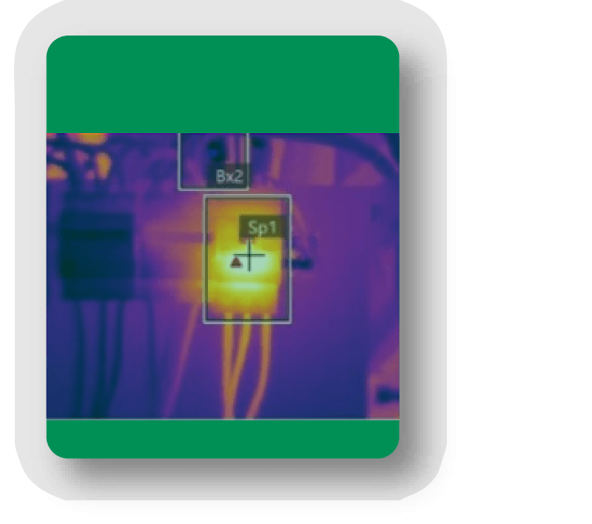


Servicios que buscan prevenir daños
Termografía
Informe donde medimos los puntos críticos de temperatura en maquinaria e instalaciones eléctricas de media tensión.
Estudio de calidad de energía
Informe que identifica anomalías en el suministro de energía en circuitos eléctricos.
Alertas meteorológicas
Comunicación de pronósticos de lluvias y vientos fuertes; incluye recomendaciones.
Notes:
https://www.istockphoto.com/es/foto/concepto-de-negocio-de-%C3%A9xito-holograma-t%C3%A1ctil-de-la-mano-del-hombre-de-negocios-del-gm1441885369-481456975

Slide 34



Servicios que buscan prevenir daños
Inspección de cubiertas dron
Informe del estado de las cubiertas para alertar posibles daños que generen afectaciones a la edificación, la mercancía y a las personas.
Asesorías basadas en normatividad vigente
Brindamos recomendaciones en gestión de riesgos en almacenamiento, medidas de protección contra incendio y seguridad física basadas en la normativa NFPA, NTC, ISO, BASC, entre otras.
Análisis funcional de sistemas de seguridad y procesos
Herramienta basada en internet de las cosas Iot, que analiza y evalúa el desempeño de los sistemas de seguridad y procesos industriales en su empresa.
Notes:
https://www.istockphoto.com/es/foto/concepto-de-negocio-de-%C3%A9xito-holograma-t%C3%A1ctil-de-la-mano-del-hombre-de-negocios-del-gm1441885369-481456975

Slide 35

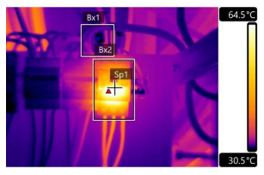
Servicios
Termografía
Identificar anomalías en puntos calientes en una etapa temprana para documentarlos y corregirlos antes de que empeoren, evitando así costos de reparación más altos.
La cámara termográfica FLIR T440 registra la intensidad de radiación en la zona infrarroja y la convierte en una imagen radiométrica. Permite leer los valores de temperatura y se utiliza para inspecciones de mantenimiento predictivo en componentes e instalaciones eléctricas y mecánicas, proporcionando supervisión y diagnóstico no invasivo.
Objetivo:
Ejemplo de hallazgo de inspección termográfica:
Ubicación | Subestación arcillas 1
Equipo | Tablero CCM 440v
Falla | Calentamiento del elemento interno guardamotor unidad de presurización
Diagnóstico | ANSI NETA
Nivel | 4
Clasificación | Deficiencia mayor
Acción | Reparar inmediatamente
Notes:
https://www.istockphoto.com/es/foto/concepto-de-negocio-de-%C3%A9xito-holograma-t%C3%A1ctil-de-la-mano-del-hombre-de-negocios-del-gm1441885369-481456975

Slide 36

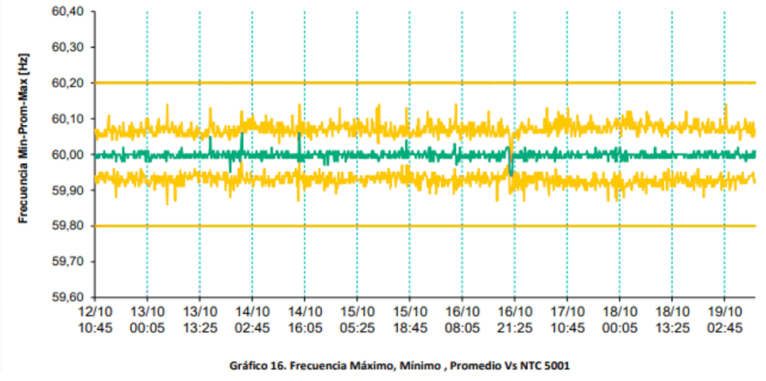
Servicio
Estudio calidad de energía
Se monitorean parámetros eléctricos para identificar anomalías en el suministro de energía en circuitos eléctricos.
Informe comparativo de los datos capturados versus los de referencia según la norma vigente. El informe contiene la medición de parámetros eléctricos en puntos de baja tensión. Se realiza la conexión de un equipo analizador de calidad de energía HTVEGA durante 5 a 6 días.
Objetivo:
Notes:
https://www.istockphoto.com/es/foto/concepto-de-negocio-de-%C3%A9xito-holograma-t%C3%A1ctil-de-la-mano-del-hombre-de-negocios-del-gm1441885369-481456975

Slide 37

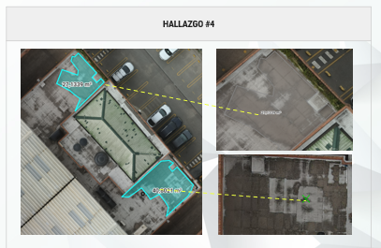
Servicio
Inspección de cubiertas con Dron
Identificación de riesgos de seguridad física
Integridad de la infraestructura
Identificación de riesgos en topografía y condiciones
Registro espacial de la propiedad y alrededores.
*Este servicio se brinda de acuerdo con el perfilamiento del riesgo
Notes:
https://www.istockphoto.com/es/foto/concepto-de-negocio-de-%C3%A9xito-holograma-t%C3%A1ctil-de-la-mano-del-hombre-de-negocios-del-gm1441885369-481456975

Slide 38
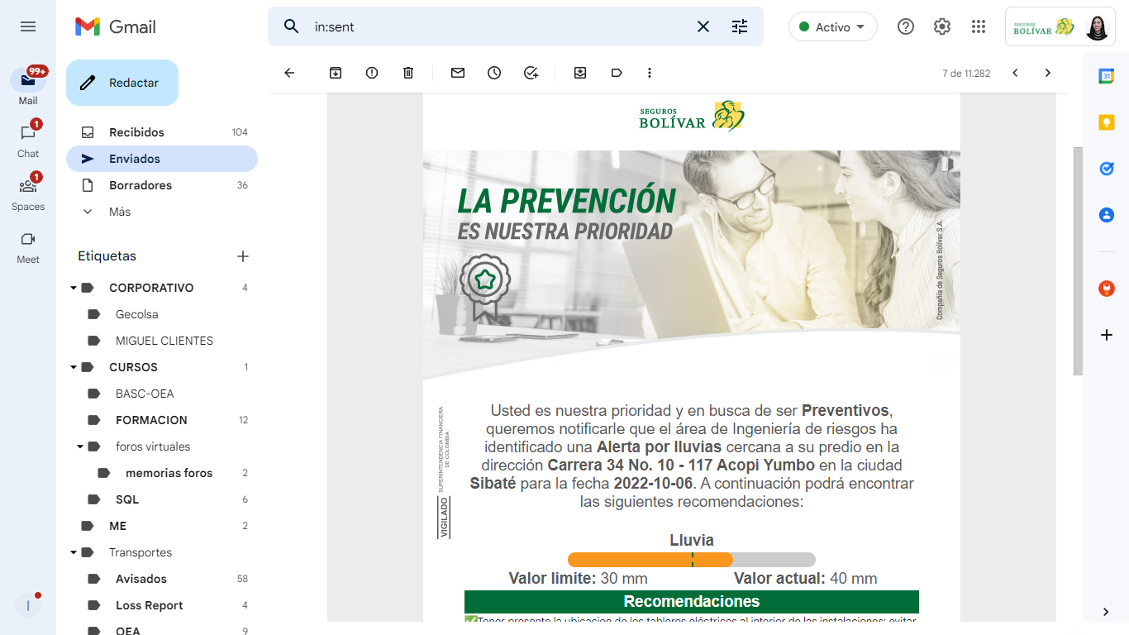
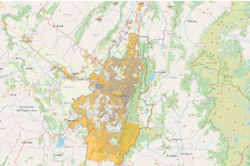


Alertas
meteorológicas
Entregamos información de pronósticos de lluvias, vientos fuertes, granizo y huracane, incluyendo recomendaciones para manejar estos eventos naturales.
Ejemplo comunicado
Alertas meteorológicas acorde a la ubicación del predio asegurado
Información en
tiempo real
Notes:
https://www.istockphoto.com/es/foto/concepto-de-negocio-de-%C3%A9xito-holograma-t%C3%A1ctil-de-la-mano-del-hombre-de-negocios-del-gm1441885369-481456975

Slide 39





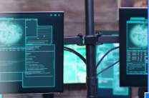
Análisis funcional de sistemas
de seguridad y procesos industriales
Herramienta basada en internet de las cosas (IoT) que analiza y evalúa el desempeño de los sistemas de seguridad y de procesos industriales en su empresa.
Sistemas evaluados
Analizamos la información generada por sistemas de seguridad como:
Beneficio para clientes
All Risk
daños materiales
Sistema de alarmas
Sistema contra incendio
Circuito cerrado de Televisión
Sistema de control de acceso
IOT de procesos
*El cliente asume la instalación inicial de los equipos y nuestra Compañía la mensualidad de este servicio y su mantenimiento.
Notes:
https://www.istockphoto.com/es/foto/concepto-de-negocio-de-%C3%A9xito-holograma-t%C3%A1ctil-de-la-mano-del-hombre-de-negocios-del-gm1441885369-481456975

Slide 40
Gestión de riesgos
en la cadena de valor
Nuestro acompañamiento
se enfoca en:
Protección y prevención de riesgos que mitigue:
Afectaciones a su carga
Daños o pérdidas materiales
Infidelidad de Empleados
Afectación a Terceros
Notes:
https://www.istockphoto.com/es/foto/concepto-de-negocio-de-%C3%A9xito-holograma-t%C3%A1ctil-de-la-mano-del-hombre-de-negocios-del-gm1441885369-481456975

Slide 41

Protección ante infidelidad de empleados
A través de nuestro seguro de Manejo Global Comercial, protegemos el patrimonio de su empresa, derivado de actos indebidos, como hurto de dinero, activos, mercancía, entre otros, por parte de uno o varios de sus empleados.
También trabajamos de manera conjunta, con el fin de mitigar y prevenir los riesgos asociados a actuaciones indebidas de sus colaboradores.

Slide 42




Servicios
Manejo
Acompañamiento y asesoría en temas especializados:
Diagnóstico e identificación de riesgos
de manejo.
Asesoría en matriz y selección de cargos críticos.
Capacitación en temas relacionados con:
Compras
Talento humano
Logística y almacenamiento
Control interno
Notes:
https://www.istockphoto.com/es/foto/concepto-de-negocio-de-%C3%A9xito-holograma-t%C3%A1ctil-de-la-mano-del-hombre-de-negocios-del-gm1441885369-481456975

Slide 43
Gestión de riesgos
en la cadena de valor
Nuestro acompañamiento
se enfoca en:
Protección y prevención de riesgos que mitigue:
Afectaciones a su carga
Daños o pérdidas materiales
Infidelidad de Empleados
Afectación a Terceros
Notes:
https://www.istockphoto.com/es/foto/concepto-de-negocio-de-%C3%A9xito-holograma-t%C3%A1ctil-de-la-mano-del-hombre-de-negocios-del-gm1441885369-481456975

Slide 44

Protección
por afectación a terceros
A través de nuestro seguro de Responsabilidad Civil Extracontractual, protegemos el patrimonio de su empresa, frente a los perjuicios que ocasione a un tercero de acuerdo con la Ley.
También trabajamos de manera conjunta, con el fin de mitigar y prevenir los riesgos asociados a este producto.

Slide 45




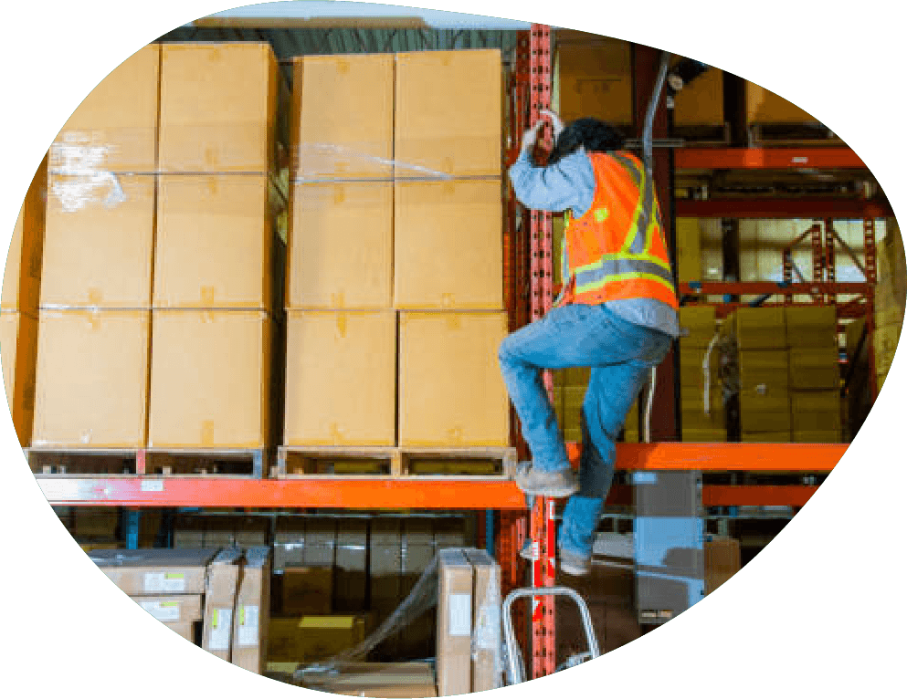
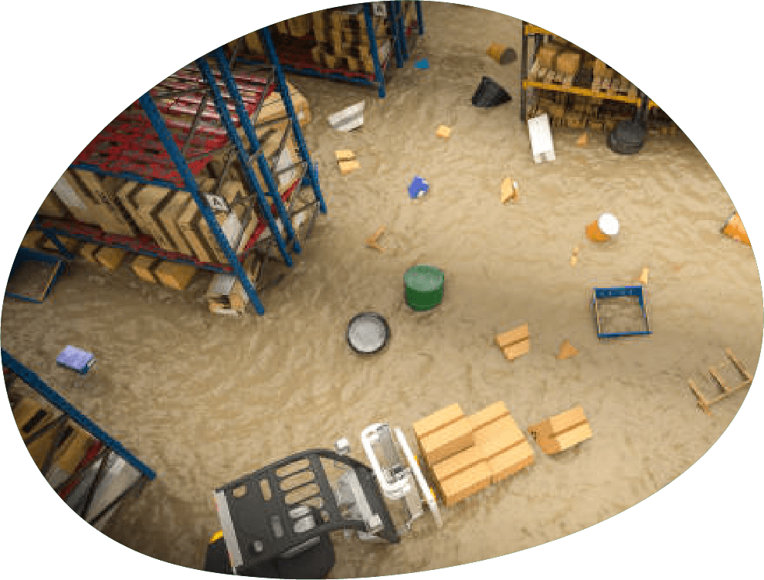

Servicios
Responsabilidad Civil Extracontractual
Generación de protocolos y buenas prácticas para la prevención y atención de eventos relacionados con afectación a terceros:
Daños a las personas
Daños a los bienes
Daño al entorno
Empleados
Locaciones propias y vecinas
Seguridad industrial
Clientes y terceros
Reputación y productos
Recursos naturales
Contratistas y subcontratistas
Bienes de terceros o en custodia
*Este servicio se brinda de acuerdo con el perfilamiento del riesgo de cada negocio.

Slide 46


Comités de
Prevención
En los comités de prevención y en los informes anuales de Gestión Gerencial, usted podrá observar periódicamente los avances y resultados de los planes de prevención propuestos para cada proceso de su empresa.
*Dos seguimientos anuales
Notes:
https://www.istockphoto.com/es/foto/concepto-de-negocio-de-%C3%A9xito-holograma-t%C3%A1ctil-de-la-mano-del-hombre-de-negocios-del-gm1441885369-481456975

Slide 47


Formación Webinars
A lo largo del año será invitado a diferentes webinars dictados por conferencistas nacionales e internacionales donde abordamos temáticas actualizadas en:
Seguros
Logística
Cumplimiento normativo en cadena de suministro
Sostenibilidad
Tecnologías de la industria 4.0 aplicadas a la cadena de suministro

Slide 48

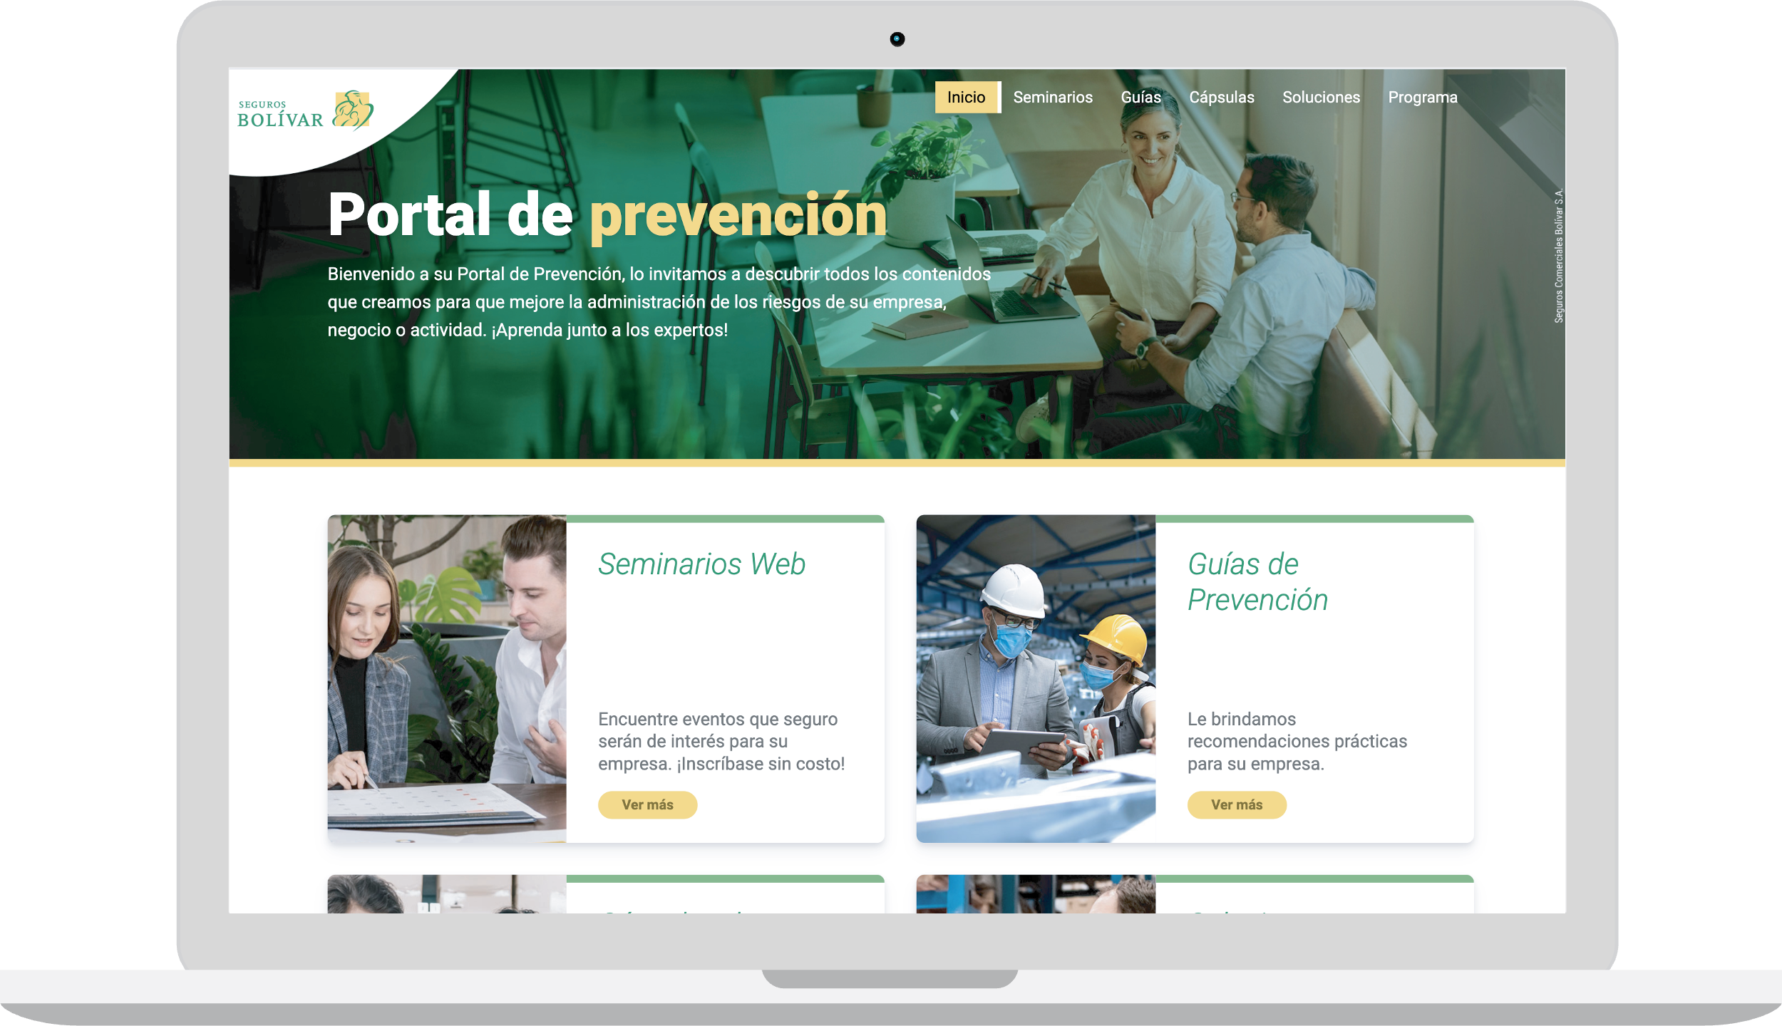




Formación
Portal de Prevención
Seguros Comerciales Bolívar S.A.
Repositorio de webinars
Guías para prevenir riesgos en su
operación de transporte
Contiene video Cápsulas con expertos en temas de:
Seguros
Logística
Cumplimiento normativo en cadena de suministro
Sostenibilidad
Tecnologías de la industria 4.0 aplicadas a la cadena de suministro
https://www.segurosbolivar.com/comunicaciones/portal-prevencion/

Slide 49


Gerencia
del siniestro
Identificamos las causas que ocasionaron el evento inesperado.
Analizamos eventos ocurridos a otras empresas similares a la suya.
Compartimos con su empresa recomendaciones para evitar la ocurrencia de este tipo de eventos.

Slide 50

Indemnizaciones
WOW
Con el ánimo de apoyar la continuidad de nuestros clientes ante la ocurrencia de un evento imprevisto, brindamos acompañamiento al asegurado con el apoyo de profesionales especializados, quienes lo asesorarán de acuerdo con la naturaleza del evento a través de diferentes líneas de atención.
Contamos con una línea express para siniestros de hasta 10 millones de pesos que busca atender el siniestro de manera muy ágil, solo es cuestión de días.

Slide 51

Datos de contacto:
comercial
Director clientes corporativos
correo@segurosbolivar.com
ingeniero
Asesor en ingeniería de riesgos
correo@segurosbolivar.com
¡Gracias!
Notes:
https://www.istockphoto.com/es/foto/concepto-de-negocio-de-%C3%A9xito-holograma-t%C3%A1ctil-de-la-mano-del-hombre-de-negocios-del-gm1441885369-481456975
https://www.istockphoto.com/es/foto/empresarios-mirando-hacia-arriba-gm186835391-17192721

